Slide 1
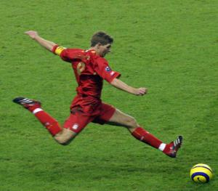
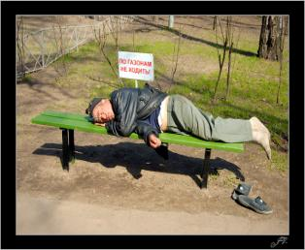
«Удовольствие или здоровье?»
Автор: Леонтьева В.И.

Slide 2
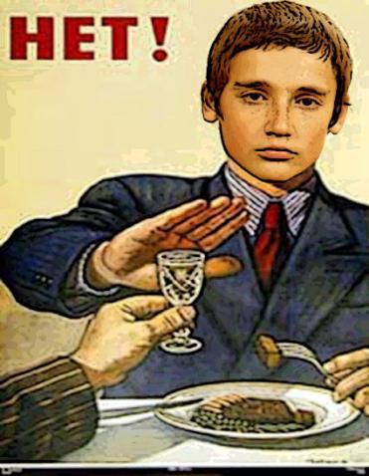

«Подобно тому, как бывает болезнь тела, Бывает также болезнь образа жизни». Демокрит
Задача:
Сделать ,пусть, маленькие шаги к решению проблемы алкогольной и никотиновой зависимости. Убеждать о вредном воздействии алкоголя и табака на организм и самому вовремя сказать: «НЕТ!»

Slide 3
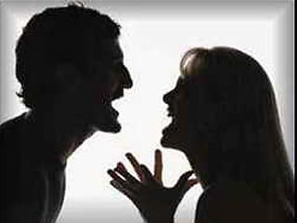
Актуальность поднятой проблемы :
Мощное оружие против человечества.
Алкоголизм - один из видов наркомании.
Употребление молодёжи алкоголя в свободном виде.
Бытовое пьянство.
Преступление на почве алкоголя.
Разрушение семейных устоев.
Разрушение человека как личности.

Slide 4
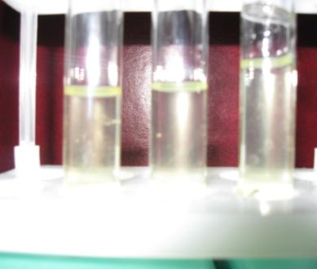
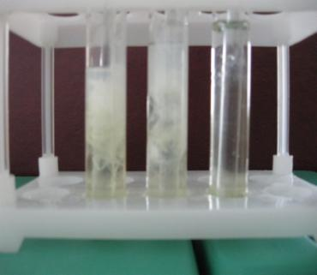
«Жизнь - есть способ существования белковых тел» Ф.Энгельс
Эксперимент
«Действие спирта на молекулы белка куриного яйца
До: После:

Slide 5
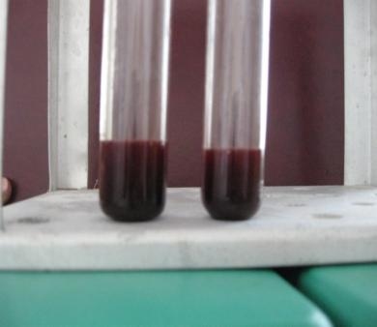
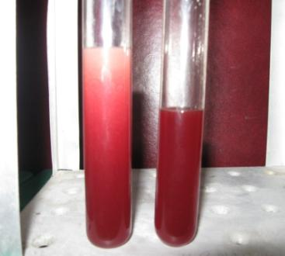
«От первой рюмки до алкоголизма дистанция не столь велика» И.П.Павлов
Эксперимент:
«Разрушение красных кровяных телец»
До: После:

Slide 6
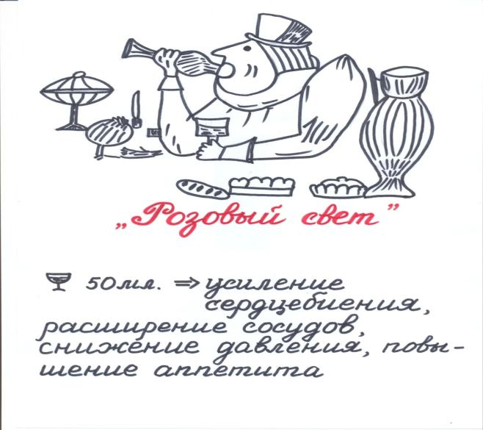
Степени опьянения.

Slide 7
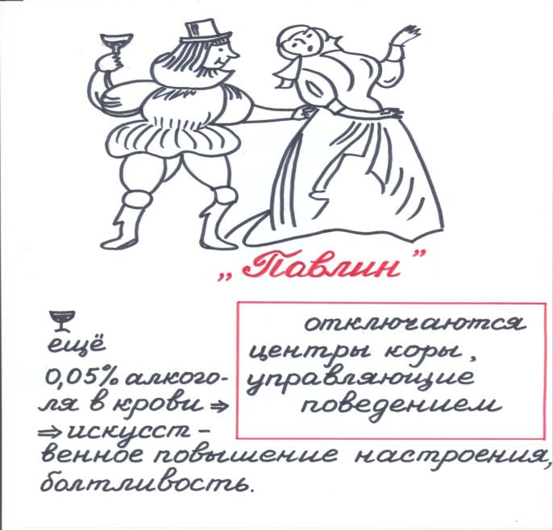

Slide 8
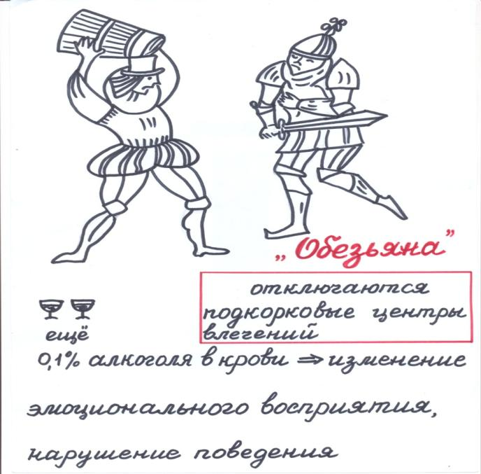

Slide 9
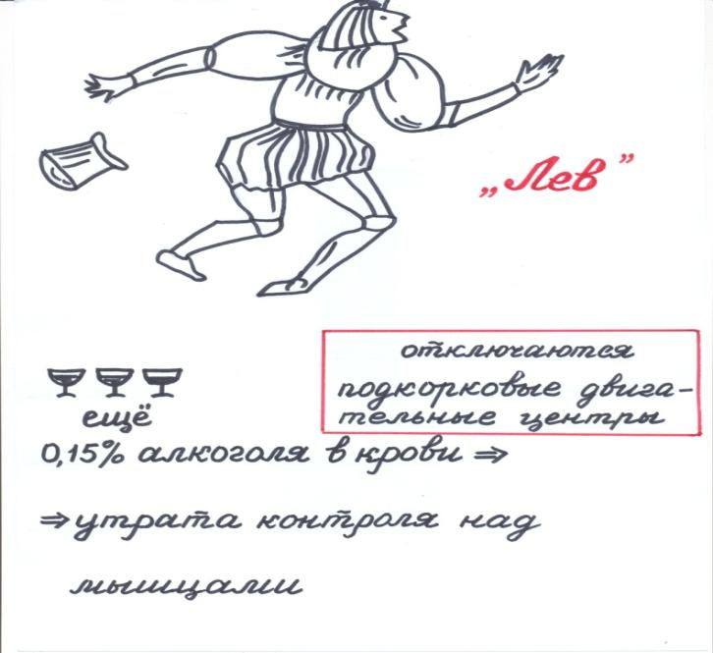

Slide 10
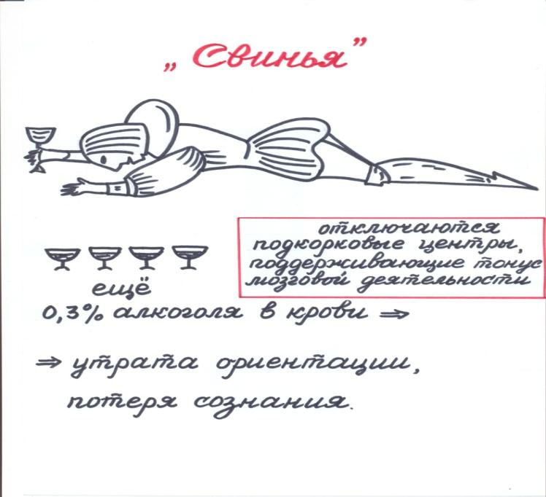

Slide 11
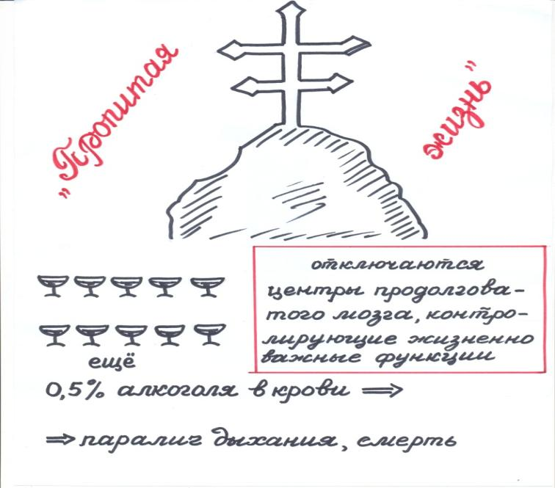

Slide 12
Характер и предрасположенность к алкоголизму по результатам ак. М.Е.Бруно:
Слабовольные (65 из 100)
Неустойчивые и инфантильные личности
Слабовольные асоциальные личности
Астеничные личности
Открытые грубоватые шутники

Slide 13
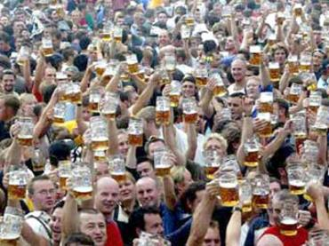
«Жидкий хлеб – пивной синдром»
Результаты опроса 70 человек:
Никогда не употреблял пиво – 0%
Пробовал, но мне не понравилось – 11%
Употребляю 1-4 раза в месяц – 34%
Употребляю часто – 37%
Без пива не могу – 18%

Slide 14
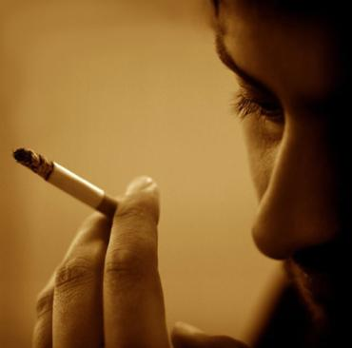
«Человек - Животное двуногое и курящее» Карл Линней
Причины табакокурения
(опрошено 70 человек)
Влияние товарищей – 26,8%
Любопытство – 23,2%
Баловство – 17,8%
Подражание взрослым – 16,7%

Slide 15
вывод:
Нравственным воспитанием личности необходимо заниматься с самого раннего детства, пока «человек помещается поперёк подушки». В этом наше спасение и наше будущее.
Алкоголю, никотину – нет!
Никотин – плен!
Алкоголь – яд!
Алкоголь, никотин – дорога в ад!
Алкоголь – бред!
Никотину – нет!
Алкоголь, никотин – много загубленных лет.
Хочу вас предостеречь,
Здоровье смолоду надо беречь!

